Slide 1

資管E學院
第十組 徐釧庭、蘇育萱、吳新蓁、林倩、逼啵

Slide 2

為什麼會想到做這個系統??
無法補習
不了解
衝堂
Notes:
大學的課程相當繁雜，而學生在上課前對於自己要修的課常常一無所知。所以希望建立一個系統，讓大家在選課前可以先了解一下課程內容，或是預習所選課程。
另一個原因則是因為大學常常遇到衝堂等問題，導致學生無法如願的修到自己想修的課。所以希望這個系統可以幫助遇到這些問題的同學，讓同學就算無法上課，也可以利用此系統在家自己學習到相似內容的課程。
再來則是大學比較不像中學時，補習班處處都有。高中生遇到不擅長的科目時，可以利用補習的方式加強弱勢科目。而大學生遇到不擅長的課程卻無法到補習班再聽一次課。所以希望這個系統整合了課程資源，幫助同學補強不擅長的課程。

Slide 3

系統運用
筆記
講課
課本
推薦書籍
學習網站
學習影片
學習網站
推薦書籍
學習影片
Notes:
本系統主要是提供東華資管系的課程學習資源，讓大家可以藉由此系統在課餘時間自主學習。一般來說，除了實作練習以外，課程基本上可以分為 課本、筆記、講解三大部分。而藉由此系統，可以在家中查詢此三大部分的學習資源。除了可以查詢每個課程所需要的課本，亦可藉由此系統中蒐集到的網路文章作為課外補充的部分。而一堂課最需要的就是教師授課，因此本系統同時也提供了資管系各課程、領域的教學影片，讓學生可以在房間裡自主學習。

Slide 4

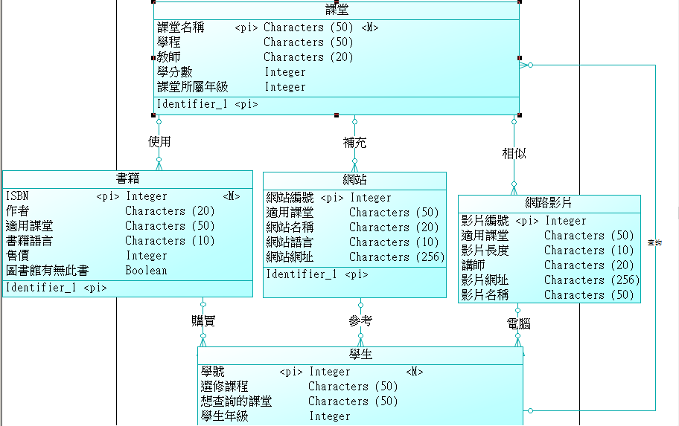
CDM

Slide 5
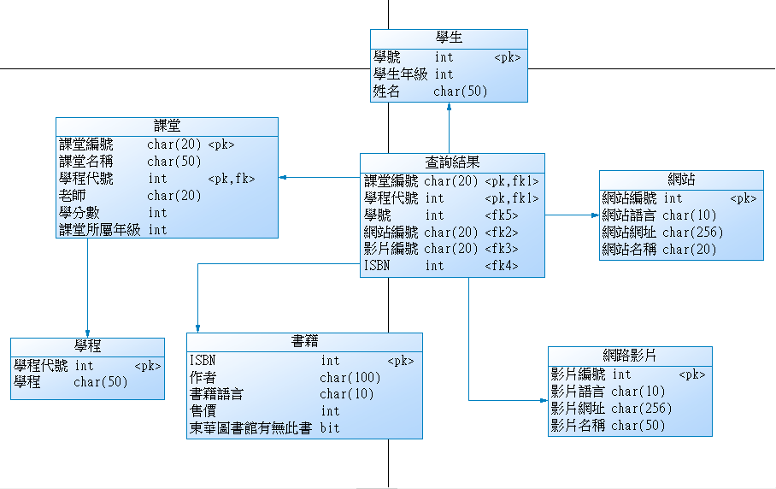
PDM

Slide 6
PDM設計說明
“學生”那個Table是負責登入介面，“課堂”、 “網站”、 “網路影片”、 “書籍”，這些Table都會連結到“查詢結果”。 “查詢結果”這個Table是選取課程後顯示的結果。主要是想設計出易操作的查詢介面。

Slide 7
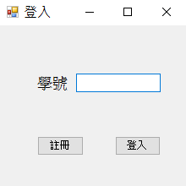
登入介面
可以選擇註冊或是用學號登入
要輸入已經註冊過的學號，否則點選登入鈕不會有反應

Slide 8
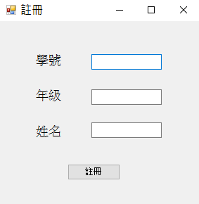
註冊介面

Slide 9
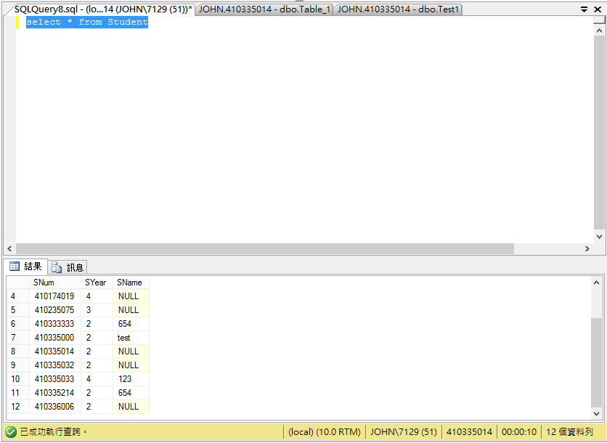
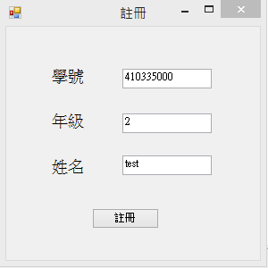
註冊介面-實作

Slide 10
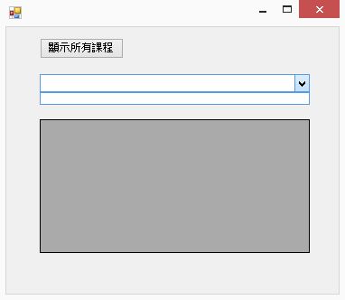
查詢介面
登入後要先點選“顯示所有課程”按鈕，否則課程欄會是空白

Slide 11
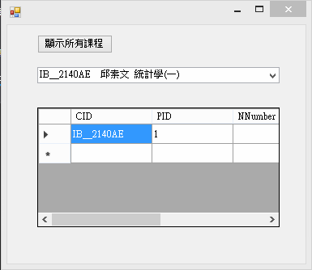
查詢介面
選取課程後，相關資訊會直接顯示在下方的顯示框

Slide 12
分工表
資料查詢蒐集:整組
PDM:徐釧庭、吳新蓁、蘇育萱、吳昱葶
資料庫:吳新蓁、吳昱葶
C#程式設計:蘇育萱
WORD、PPT:吳新蓁、蘇育萱、吳昱葶

Slide 13
THE END
THE END

